Slide 1


Slide 2

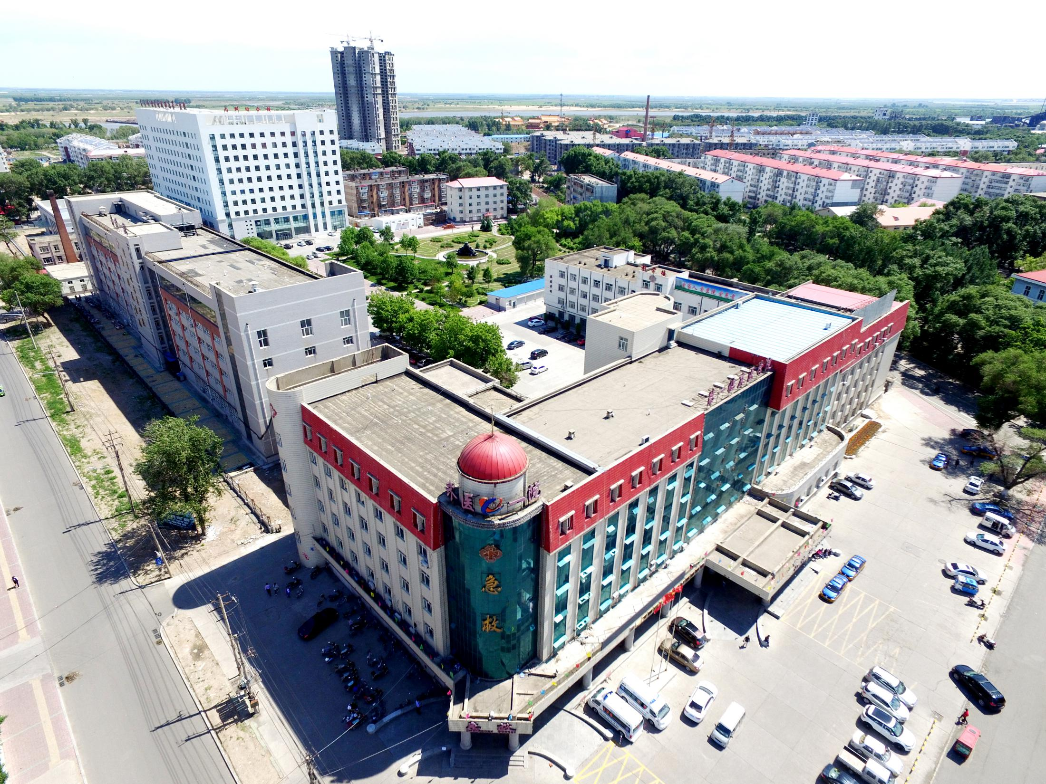
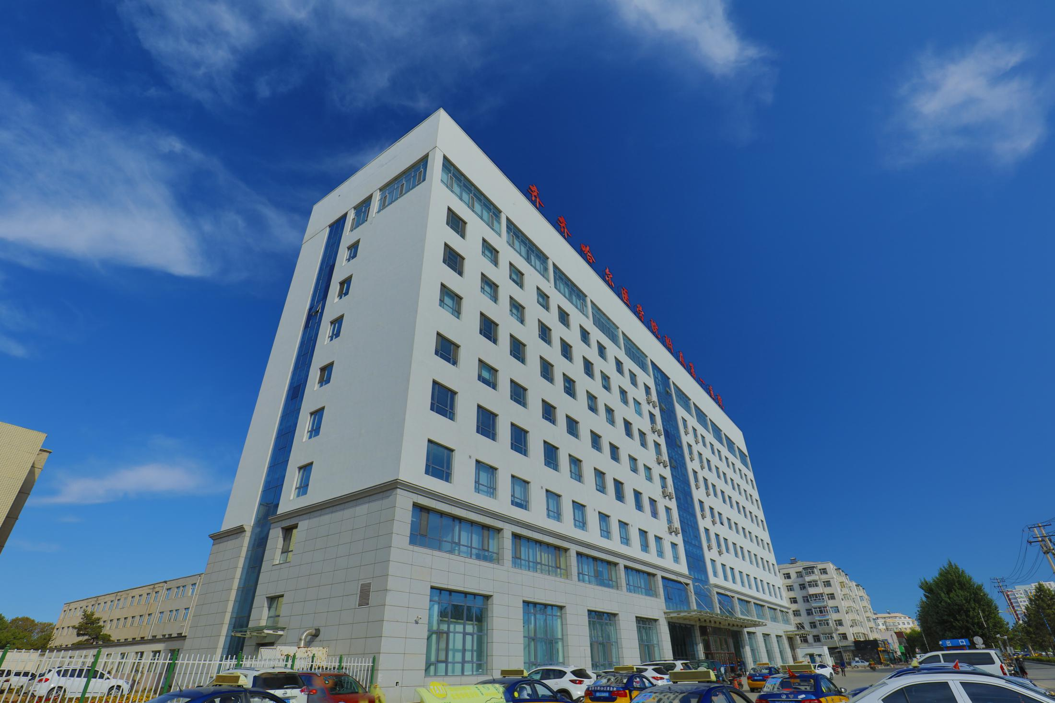
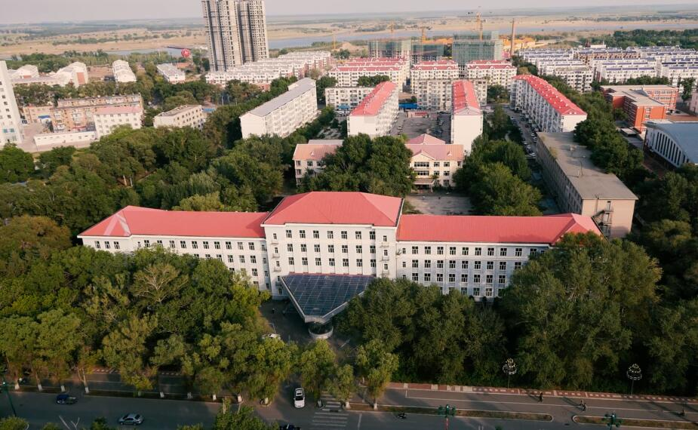
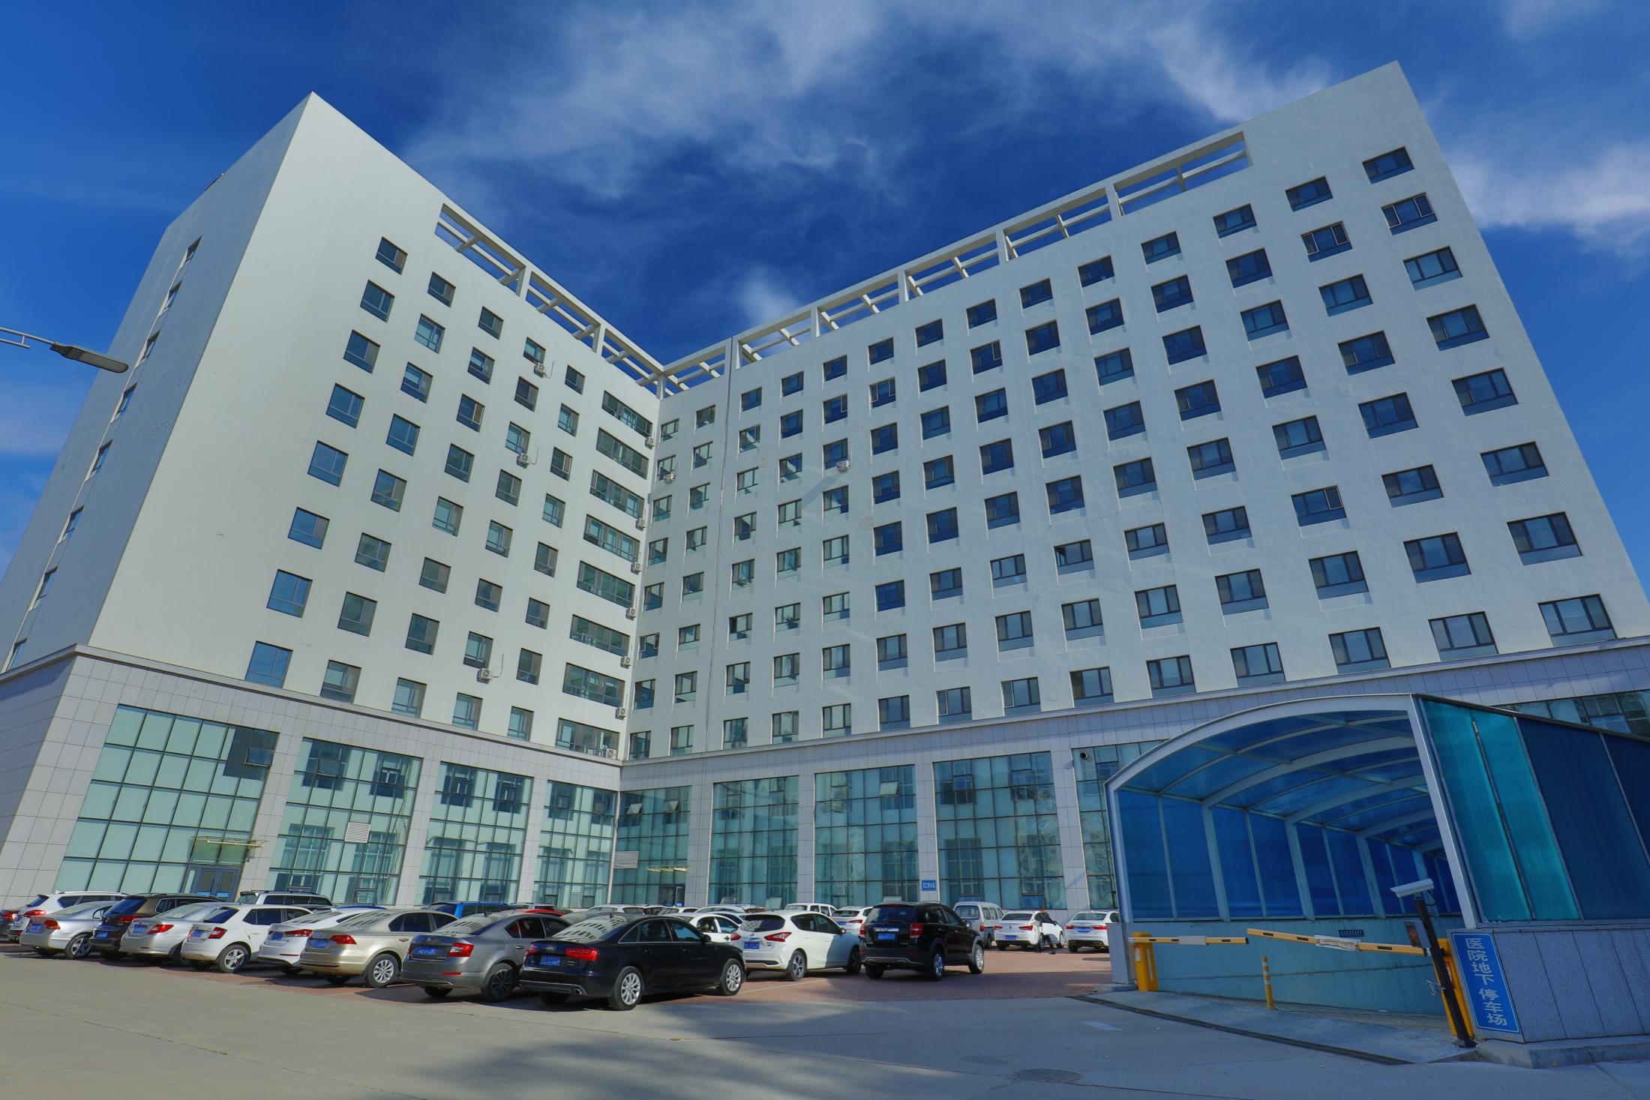
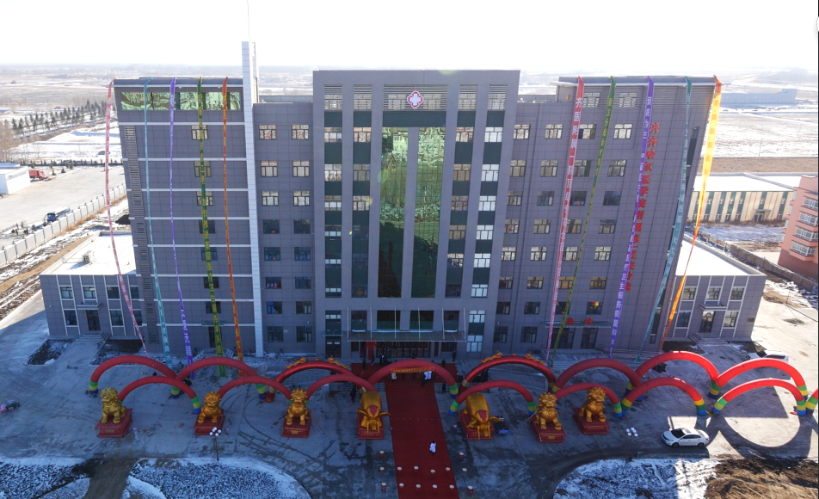
关于开展2025年度意识形态工作责任制落实情况专项督查的通知
2025年1月

Slide 3
各党支部：
按照《中共齐齐哈尔医学院附属第一医院委员会党委意识形态工作责任制实施细则》文件要求，医院党委决定对2025年度意识形态工作责任制贯彻落实情况进行专项督查，现将有关事项通知如下：

Slide 4
一
督查对象和时间

Slide 5
督查对象和时间
1.督查对象：医院各党支部及相关部门
2.督查时间：12月15日下午各党支部书记座谈
12月22-26日对各党支部进行抽查
3.督查牵头部门：宣传科 组织科

Slide 6
二
督查主要内容

Slide 7
督查主要内容
1.传达学习贯彻中央、上级党委关于意识形态工作的精神、决策部署情况，相关内容学习情况；
2.落实意识形态责任情况，把意识形态工作作为组织生活会重要内容，把意识形态纳入重要议事日程、纳入党建工作的情况；

Slide 8
督查主要内容
3.意识形态正面引导和主流文化建设情况，包括宣传党的理论情况，重大主题宣传活动情况，社会主义核心价值观建设情况等；
4.意识形态阵地管理和问题处置情况，包括网站、微信、微博等新媒体平台管理情况，网络舆情监控和意识形态引导管理情况，社团管理情况，对意识形态领域问题进行处置情况等。

Slide 9
三
督查方式

Slide 10
督查方式
对各党支部进行随机抽查
1.查看年度意识形态工作总结（可为年度述职报告的一部分）；
2.依据《中共齐齐哈尔医学院附属第一医院委员会党委意识形态工作责任制实施细则》《学院意识形态工作督查考核指标》检查相关材料。如工作制度、高校党支部工作纪实手册、学习培训记录、意识形态领域发现的问题及处置记录、相关图片及音视频资料等；
3.通过个别谈话了解被督查支部履行意识形态工作责任情况。

Slide 11
督查方式
（二）相关部门座谈
党委办公室 医院办公室 宣传科 纪委办公室 团委 组织科
保卫科 工会 医务部 护理部 人事科 科研科 信息中心

Slide 12
四
督查结果运用

Slide 13
督查结果运用
1.在综合各党支部督查情况的基础上，最后形成全院落实意识形态工作责任制督查情况报告。
2.将督查情况结合平时掌握情况汇总形成综合年度总结报告。
3.综合考核结果作为综合评价党支部书记及相关科室的重要内容，作为干部选拔任用和奖惩的参考。

Slide 14
五
相关要求

Slide 15
相关要求
1.各党支部书记是第一责任人，要高度重视，亲自部署，亲自把关，促进各项工作的完善，达到以查促建的目的；
2.各党支部要认真对照测评标准做好自查工作，并按照学院检查各项指标体系提供支撑材料（时间跨度为2025年1月至2025年12月）。

Slide 16
通知已上传医院网站
医院网站-党建园地-院内通知
关于开展2025年度意识形态工作责任制落实情况专项督查的通知 https://www.qqhryxyfsdyyy.org.cn/2025/0923/c4728a195387/page.htm

Slide 17
谢 谢

